Slide 1
KÜLDÖTT VÁLASZTÓ ÉVADNYITÓ ÉRTEKEZLET
Székesfehérvár, 2019.08.14.

Slide 2
NAPIREND
MEGYNYITÓ
MLSZ KÖZGYŰLÉSI KÜLDÖTTEK MEGVÁLASZTÁSA
Játékszabály változások
Évadnyitó értekezlet. Ismertetésre kerülnek a bajnoksággal és szabályzatokkal kapcsolatos legfontosabb tudnivalók.
EGYEBEK

Slide 3
KÜLDÖTT VÁLASZTÁS
A Küldöttválasztási ülés a megjelent sportszervezetek számára tekintet nélkül határozatképes.
A küldöttek megválasztásán szavazati joggal rendelkezik a sportszervezet bíróságon bejegyzett törvényes képviselője.
A választási ülésen a szavazás mindig nyílt.
Az a személy tekinthető megválasztott küldöttnek, aki a legtöbb szavazatot kapta és a jelenlévő sportszervezetek szavazatainak több mint 50%-át megszerezte
Minden megyei igazgatóságtól 2 (kettő) fő kerül megválasztásra
Jegyzőkönyv vezető: Baranyai Balázs
Jegyzőkönyv hitelesítő: Bor Péter (Aba-Sárvíz)
Varga Mihály (Mány)

Slide 4
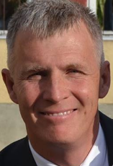
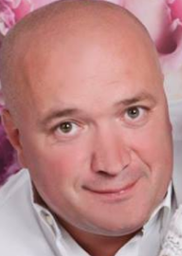
KÜLDÖTT JELÖLTEK
BENCSIK ISTVÁN
BÍRÓ ZSOLT

Slide 5
NEVEZÉSEK
 | MEGYEI I.O FELNŐTT | MEGYEI II.O FELNŐTT | MEGYEI III.O FELNŐTT | U-19 I.O | U-19 II.O | U-16 | U-14 | NŐI | ÖREGFIÚ | ÖSSZESEN
Megyei I. o. | 14 |  |  | 9 | 3 | 11 | 8 | 2 | 10 | 57
Megyei II. o. É |  | 15 |  | 2 | 13 | 10 | 8 |  | 5 | 53
Megyei II. o. D |  | 14 |  | 3 | 11 | 6 | 4 | 1 | 7 | 46
Megyei III. o. É |  |  | 12 |  |  |  | 3 |  | 3 | 18
Megyei III. o. Ny |  |  | 13 |  |  | 1 |  |  | 6 | 20
Megyei III. o. D |  |  | 13 |  | 3 |  | 4 |  | 3 | 23
Önálló UP |  |  |  |  | 1 |  | 3 | 2 |  | 6
Öregfiú |  |  |  |  |  |  |  |  | 17 | 17
Összesen: | 14 | 29 | 38 | 14 | 31 | 28 | 30 | 5 | 51 | 240

Slide 6
SPORTORVOS
Előjegyzés alapján.
Időpont kérés: 3-4 héttel korábban!
KÖTELEZŐ ELEMEK SPORTORVOSI KÁRTYÁN:
Vizsgálat időpontja
Versenyezhet
Orvos bélyegzője (kör alakú)
Rendelő bélyegzője (ellipszis alakú két színű)
Orvos aláírása
Sportorvosi engedélyre négy (4) alkalommal rögzíthető bejegyzés. (Alá, fölé mellé bélyegzés érvénytelen)
Betelt sportorvosi kártyát - leadás esetén- ingyen cseréljük.

Slide 7
Házi és Gyermekorvosok
A 215/2004. (VII. 13) Korm. rendelet alapján lehetővé vált, hogy háziorvosok és házi gyermekorvosok a körzetükbe bejelentkezett, amatőr sportolóként leigazolt (sportolók) lakosok részére sportorvosi vizsgálatot végezzenek.
http://osei.hu/orszagos-sportorvosi-halozat/haziorvosok-es-hazi-gyermekorvosok-listaja.html

Slide 8
Sportorvosi ellenőrzése
Tájékoztató jellegű információ az IFA felületen
A sportorvos, vagy a házi-sportorvos által kiállított sportorvosi kártya a mérvadó.
Érvényes sportorvosi lappal lehet csak játszani!
A versenyengedély csak az igazgatóság által kinyomott fényképes sportorvosi lappal együtt érvényes!

Slide 9
DEFIBRILLÁTOR PÁLYÁZAT
Infrastruktúra Szabályzat:
2020-2021 bajnokságtól kötelező minden pályán a defibrillátor.
Minden Fejér megyei csapat (önkormányzat) pályázott
Át nem vett defibrillátorok:
- Szerződés aláírt 2 példányban
- Tanfolyam hiányában 2 fő részére igazolás, az eszköz kezelési ismeretéről.
Igény esetén defibrillátor kezelési tanfolyamot szervezünk. Min. 10 fő

Slide 10
Amatőr Sportszervezői tanfolyam
Célja: a tudásanyag átadásával, megkönnyíteni az amatőr bajnoki osztályokban szereplő sportvezetők munkáját.
Tematika: MLSZ programok, szabályzatok, szervezet megismertetése
Időtartam: 4 nap
Résztvevők: 12-30 fős csoportokban történő oktatás
Licenc követelmény: csapatonként min. 1 fő amatőr sportszervezői végzettségű vezető.
Tanfolyam ideje: 2019. november
Tanfolyam díja: 20.000.- Ft +áfa

Slide 11
FOGADÁSI CSALÁSOK
egyes amatőr/megyei csapatok pénzt fogadnak el azért, hogy felkerülnek fogadóirodák kínálatába, más amatőr csapatok értesítés nélkül kerülnek fel a fogadási oldalak terítékére.
a Szerencsejáték Zrt. (SzZrt.) monopóliumát sérti ez a gyakorlat, mivel a szerencsejáték szervezéséről szóló 1991. évi XXXIV. törvény 3 § a) pontja értelmében távszerencsejáték szervezését kizárólag az SzZrt. végezheti.
az MLSZ a sportról szóló 2004. évi I. törvény rendelkezéseinek megfelelően a sportfogadási jogokat magához vonta és értékesítette, ezért sérül az MLSZ gazdasági érdeke;
a fogadóirodák terítékére való kerülésre nem adhatnak az amatőr csapatok engedélyt!
mérkőzés felkerülés esetén jelentési kötelezettség a security@mlsz.hu címre!

Slide 12
MÉRKŐZÉS MÓDOSÍTÁS
Versenybizottság csak jóváhagyott, és kellően megindokolt mérkőzés módosítási igényeket támogatja. 15 napon belüli kérelem esetén díjfizetési rend szerinti módosítási díj befizetése mellett.
 | Felnőtt Megyei I, II. | Felnőtt Megyei III. | U-14 U-16 U-19 | Öregfiú | Kispálya
8-15 nap | 6.000.- | 4.000.- | 2.000.- | 4.000.- | 2.000.-
8 napon belül | 15.000.- | 10.000.- | 5.000.- | 10.000.- | 5.000.-

Slide 13
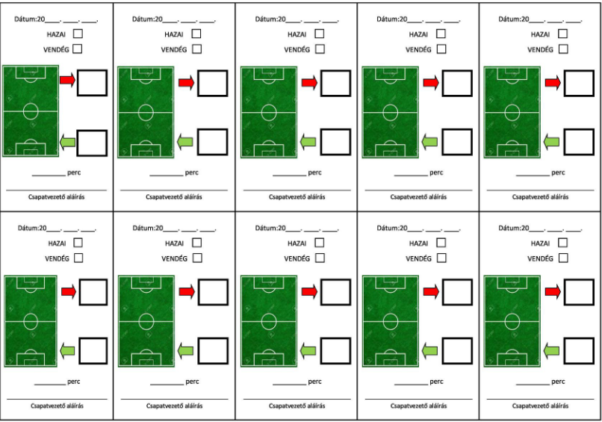
CSERE KÁRTYA
LVSZ 36.§ (1) b) 5) A cserejátékost csak cserelappal lehet becserélni.
Cserelapról a sportszervezetnek kell gondoskodnia.
Letölthető:
https://fejer.mlsz.hu/
Hasznos dokumentumok

Slide 14
RENDEZÉS
Rendezői névsor (kiadott nyomtatványon)
Rendezői létszám! (Polgárőr segítség)
Játékosok leigazolása (Ha kétséges a személy azonosság, személyes irattal kell igazolni.)
Öregfiúk bajnokságra is az MLSZ szabályzatai vonatkoznak! (kor, orvosi, igazolás, IFA)
Pályára lépés, és játékvezetők inzultálása bűncselekmény!!
A pályaválasztó csapat a felnőtt mérkőzés kiírt kezdési időpontja előtt legalább 90 perccel, az U-19 és az alatti korosztályú mérkőzés előtt legalább 60 perccel a létesítményben kell, hogy tartózkodjon. VSZ 34.§ (2)a) (Az időpontok be nem tartása fegyelmi vétségnek minősül!)
Elektronikus jegyzőkönyv, igazolások átadása a játékvezetőnek:
mérkőzés előtt: - 35 perc
Internet biztosítás: játékvezetői öltözőbe
Játékvezetői öltözőbe: 3 pohár + kancsó víz

Slide 15
Mérkőzés rendjének megzavarása
Fegyelmi Szabályzat (FSZ.):
37.§ (7) Ha a mérkőzésen a sportszervezet szurkolója, szurkolói részéről pirotechnikai eszköz(ök) használatára kerül sor, úgy a sportszervezet büntetése:
amatőr bajnokságban résztvevő sportszervezet esetén 200.000 Ft-tól 2.000.000 Ft-ig terjedhet;
39. § (2) A vendégcsapat sportszervezete felelős a vendégszurkolók által, a mérkőzés előtt, alatt és után a stadion területén és környezetében okozott rendbontásért,

Slide 16
JÁTÉKJOGOSULTSÁG ELLENŐRZÉSE
VERSENYSZABÁLYZAT:
34. §(2) b) A játékvezető kötelessége, hogy a mérkőzés előtt ellenőrizze a mérkőzésjegyzőkönyvet, a két csapat képviselőjének jelenlétében a versenyigazolványokat és sportorvosi igazolásokat. A két csapat vezetőjének kötelessége a mérkőzésjegyzőkönyv kitöltése a mindenkor hatályos ügyviteli rendszerben és a versenyigazolványok leadása - a mérkőzés kiírt kezdési időpontját megelőzően legalább 35 perccel - annak érdekében, hogy a játékvezető a játékosok igazoltatását- a mérkőzés kiírt kezdési időpontját megelőzően legalább 25 perccel, a játékosok bemelegítésének zavartalan biztosításával - elvégezhesse, és a kitűzött kezdési időt pontosan betartsák. A fenti időpontok be nem tartása fegyelmi vétségnek minősül.
c) A labdarúgó szerepeltetéséért a sportszervezet a felelős. Ha a mérkőzésen bármelyik játékosnak nincs jelen a versenyigazolványa, a játékvezető nem engedheti játszani.
d) A sportszervezetek képviselői kölcsönösen megvizsgálják a versenyigazolványokat, sportorvosi igazolásokat, és az esetleges szabálytalanságra felhívják a játékvezető figyelmét.
(4) a) Ha a játékvezető úgy látja, hogy a versenyigazolványban levő fénykép nem egyezik meg az összehasonlított játékossal, a játékvezető a kifogásolt labdarúgó személyének azonosítására alkalmas okmányt köteles elkérni, továbbá a labdarúgóval elmondatja személyi adatait, majd íráspróbát vesz tőle amit egybevet a versenyigazolványban lévő aláírással

Slide 17
VERSENYENGEDÉLY
Az átvett játékengedélyek ellenőrzése!!!!
kép,
játékengedély, (betű)
egyesület,
aláírások,
bélyegző
KÉK csík (kerek bélyegző)

Slide 18
IFA KAPCSOLATTARTÓK
Sportszervezet vezetője (adminisztrátor) tudja beállítani, módosítani, törölni azokat a személyeket, és jogosultságukat az IFA rendszerben, amelyek az egyesület ügyvitelét biztosítják.
(verseny-, regisztrációs kártya-, utánpótlás-, licence-, nyilvántartás stb. ügyintéző)
Kérjük a csapatokat, hogy a mérkőzésekhez biztosítsák a helyszínen lévő vezetőik részére az IFA rendszerhez való hozzáférést!
Fentiek szerint állítsák be!
Az új jelszót jegyezzék meg!!!!

Slide 19
REGISZTRÁCIÓS KÁRTYA
Kispadon helyet foglalók:
Technikai vezető: max. 1 fő
Cserejátékos: max. 7 fő
Sportszakember: max. 8 fő (Versenyszabályzat 39. § (6) a)
Minimum edzői végzettségek:
Megyei I. o.: Amatőr „C”
Megyei II. o.: Bármilyen OKJ-s labdarúgó edzői vagy MLSZ edzői végzettség (kivéve MLSZ „D”)
Megyei III. o.: Bármilyen OKJ-s labdarúgó edzői vagy MLSZ edzői végzettség (kivéve MLSZ „D”)
Fiú utánpótlás: MLSZ GR „C”

Slide 20
KORHATÁROK
FELNŐTT: Betöltött 16. év
U -19: Megyei I.: 2001. 01. 01 – 2004. 12. 31.
Megyei II: 2001. 01. 01 – 2006. 12. 31.
Túlkoros (5 fő): 1999. 01. 01. után született
U- 16: 2004. 01. 01 – 2006. 12. 31.
U- 14: 2006. 01. 01 – 2008. 12. 31.
Öregfiú: Betöltött 34. év

Slide 21
RENDEZŐI LÉTSZÁMOK
FELNŐTT: Megyei I. o. 12 fő
Megyei II. o. 10 fő
Megyei III. o. 8 fő
U- 19: 3 fő
U-16: 2 fő
U-14: 2 fő
Női: 2 fő
Öregfiúk: 3 fő

Slide 22
TAO INFRASTUKTÚRA
2019-2020. évi program Infrastruktúra pályázat:
Fejér megyei igény: 4.469 M Ft (Csak amatőrök)
Ingatlan + kisbusz igény: 4.190 M Ft
Fejér megyei szétosztható keret: 216. 000 000 .- Ft
A beérkezett programok feldolgozása folyamatosan történik. A pályázók egy része már kapott határozatot.

Slide 23
E-mail
MLSZ Fejér Megyei Igazgatóság:
fejer@mlsz.hu
Minden hivatalos levelet, kérést, kérdést, bejelentést, stb. a központi címre kérjük!

Slide 24
KÖSZÖNÖM A FIGYELMET
Schneider Béla igazgató

